Slide 1
Construcciones ARYVE

Slide 2
ARYVE
Durante la actual administración Aryve, ha colocado más de 3,200 créditos hipotecarios en Ciudad Juárez Chihuahua equivalentes a 917.8 mdp
El portafolio de esta empresa se concentra principalmente en créditos tradicionales (98 por ciento); segundo crédito (2 por ciento) y créditos cofinanciados (1 por ciento)
Respecto del nivel salarial de los acreditados, concentra más del 60 por ciento de su colocación con ingresos de hasta 2.6 UMAS
De la colocación de créditos hipotecarios durante la actual administración, el 70 por ciento son colocados con subsidio federal equivalente a 143.9 mdp
A partir de la Resolución del H. Consejo de Administración, emitida en el mes de junio del 2017, en donde se permite la colocación de créditos hipotecarios fuera del Triángulo ubicado en la cuenca de El Barreal en Ciudad Juárez Chihuahua esta empresa ha colocado 572 créditos hipotecarios
Esta empresa ha formalizado 4 créditos en zonas lagunares subsidiarias equivalentes a 1 mdp

Slide 3
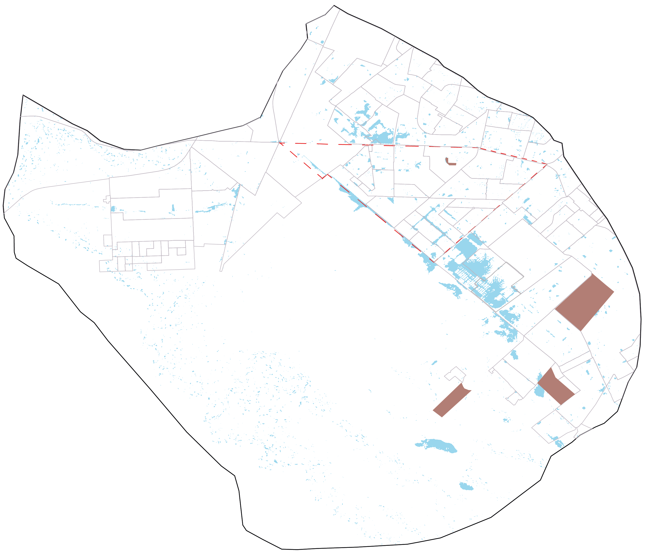
Polígonos afectados
3645
17441
156
185
Triángulo El Barreal
Diques

Slide 4
Construcción de Diques
Polígono | Desarrollador | Créditos | Porcentaje en polígono
185 |  | 710
 | CONSTRUCCIONES ARYVE | 704 | 99.15%
 | Venta Particulares | 4 | 0.57%
 | GRUPO FINANCIERO BBVA BANCOMER SA DE | 2 | 0.28%
17441 |  | 219
 | GRUPO SADASI | 203 | 92.69%
 | CORPORATIVO INMOBILIARIO DEL NORTE S | 14 | 6.39%
 | CONSTRUCCIONES ARYVE | 2 | 0.91%
3645 |  | 35
 | CONSTRUCCIONES ARYVE | 14 | 40.00%
 | Venta Particulares | 13 | 37.14%
 | CONDAK PULTE S.DE R.L. DE C.V. | 8 | 22.86%
156 |  | 3
 | CONSTRUCCIONES ARYVE | 3 | 100.00%

Slide 5
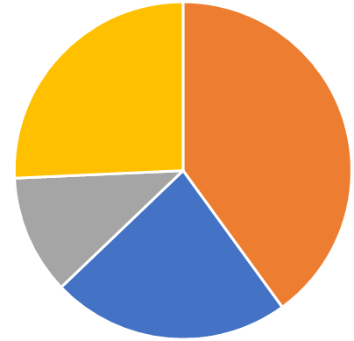
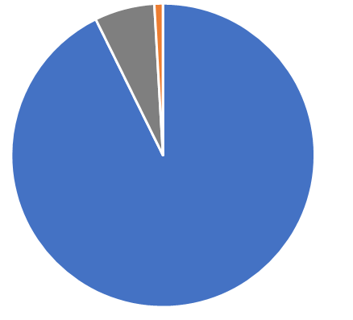
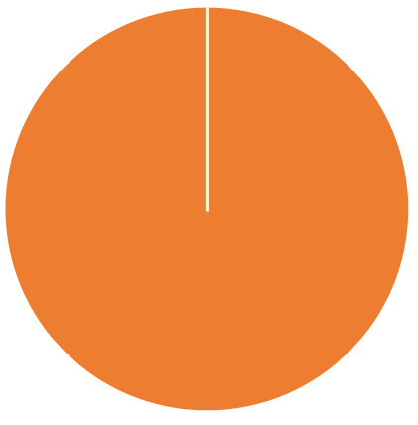
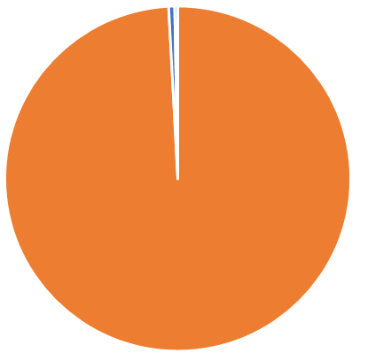
Polígonos afectados
Porcentaje de créditos
40.00%
3645
0.91%
17441
100 %
156
185
99.15 %
Triángulo El Barreal
Diques
Construcciones ARYVE

Slide 6
Preservación de Lagunas Subsidiarias
Polígono | Desarrollador | Créditos | Porcentaje en polígono
191 |  | 361
 | GRUPO SADASI | 353 | 97.78%
 | CONSTRUCCIONES ARYVE | 4 | 1.11%
 | Venta entre Particulares | 4 | 1.11%

